Slide 1
Терроризм. Как распознать опасность?
Чаще всего борьба с террором – война без линии фронта. Террористы могут в любой момент оказаться среди нас под видом обычных граждан.

Slide 3
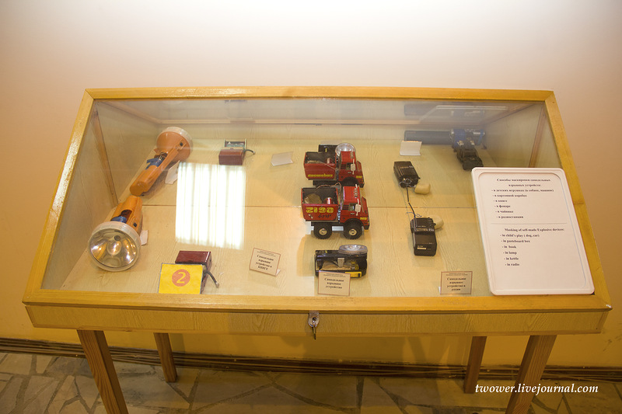
Чаще всего такие сюрпризы привлекают внимание детей. Гибель ребенка вызывает не меньший резонанс, чем взрыв автобуса, и может являться самостоятельной целью террористов.

Slide 4
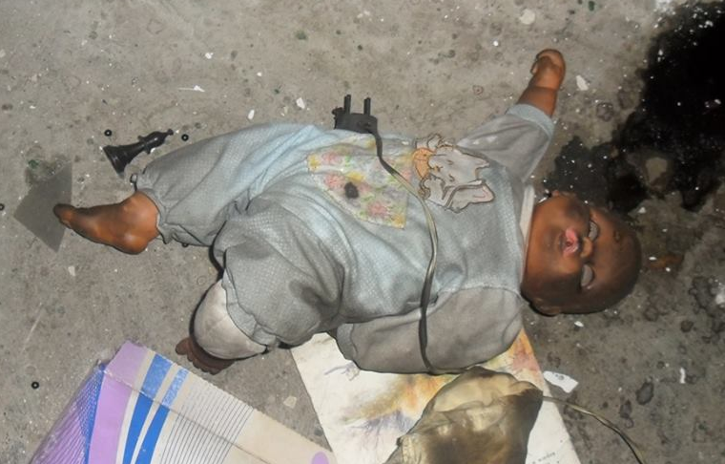
Особую опасность представляют так называемые
мины-сюрпризы, которые камуфлируют под привлека-
тельные вещицы и подбрасывают на видных местах.

Slide 5
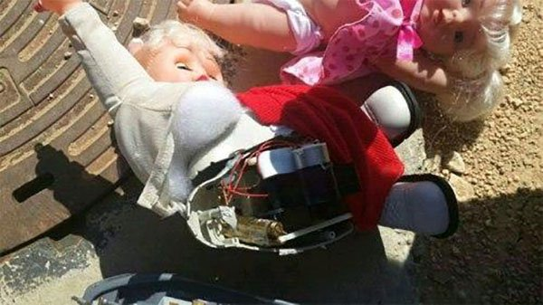
Это может быть кошелек, авторучка, пачка сигарет,
зажигалка, непочатая банка пива, свисток, курите-
льная трубка, игрушка, магнитофон, приемник,
кассета и т. д.

Slide 6
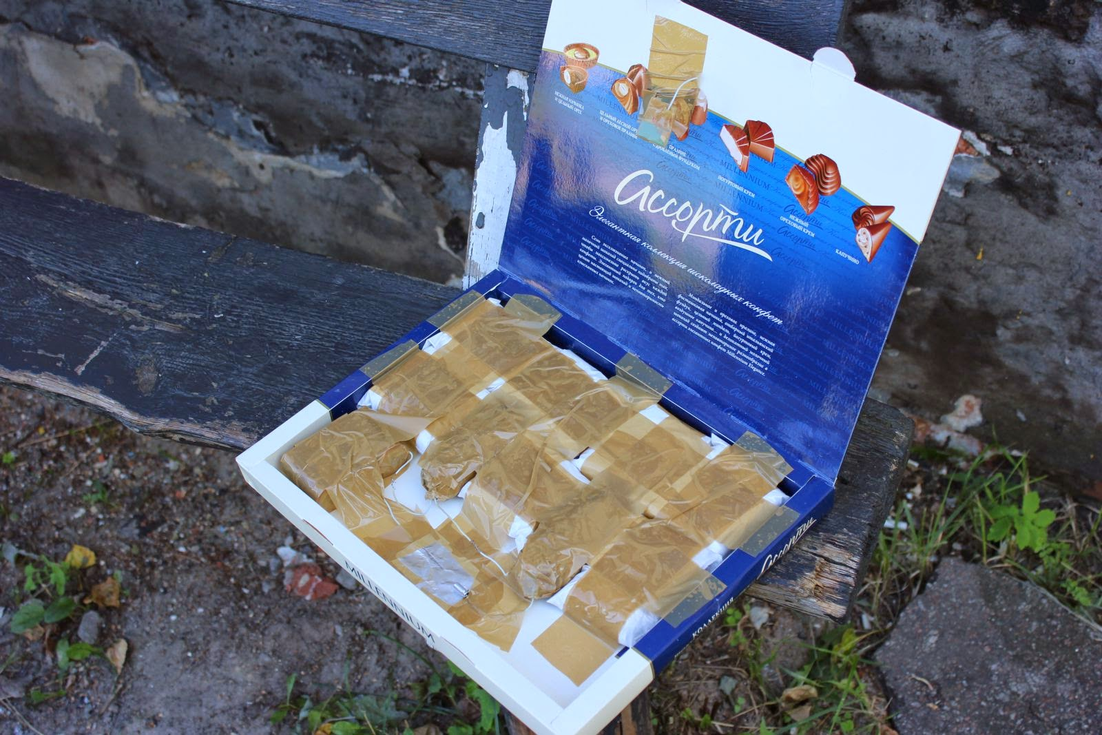
Образцы взрывных устройств:
Коробка шоколада с начинкой 1600 гр тротила.
Радиус поражения 1250 м.

Slide 7
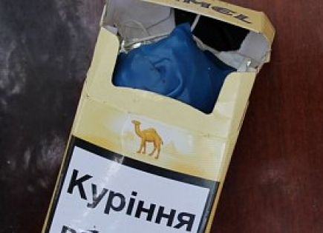
Пачка сигарет. Радиус поражения-60 метров.

Slide 8
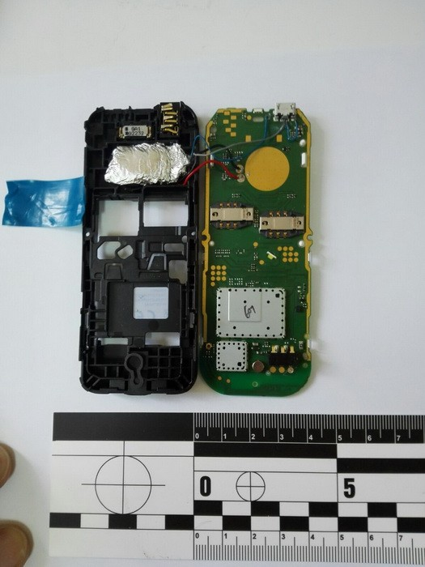
Ручка с нажимным действием взрывателя.
Радиус поражения- до 2-х метров.
Сотовый телефон.
Сработка взрывателя
при попытке
включения телефона.

Slide 9
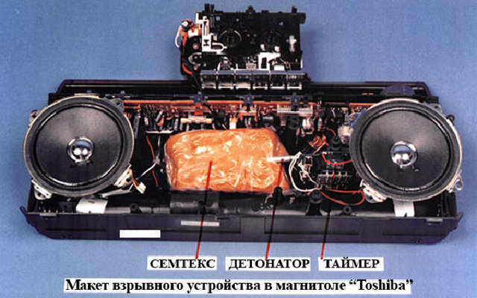

Slide 10
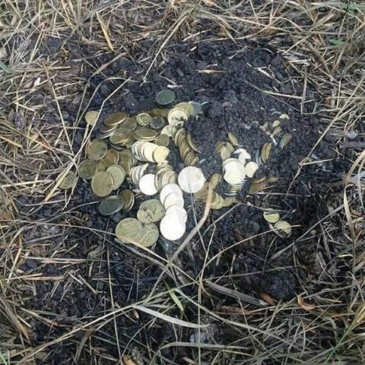
«Клад» монет. Закладка взрывного устройства
на глубине до 20 см. Зона поражения зависит от
количества заложенного тротила.

Slide 11
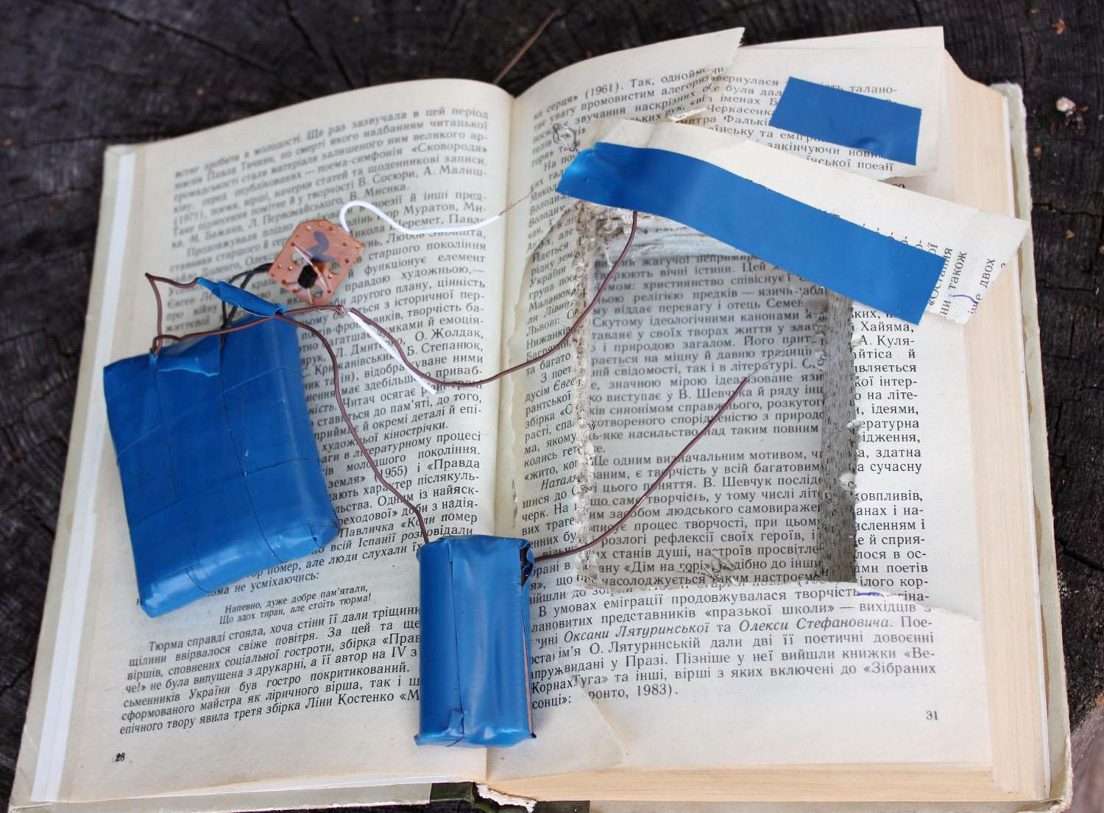
Книга –сувенир. Зона поражения- до 10-12 метров

Slide 12
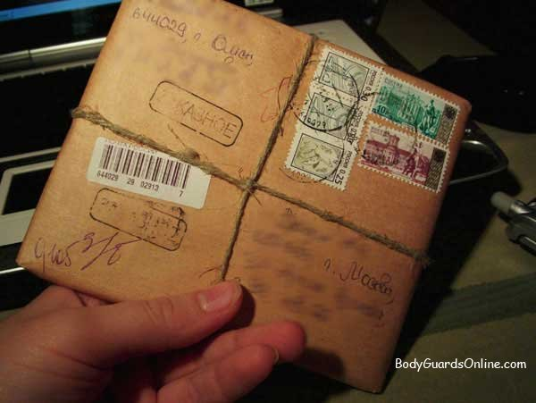
Почтовый терроризм. Зона поражения- до 5 метров

Slide 14
«Ведро с мусором». Поражающие элементы со
взрывчатым веществом, залито монтажной
строительной пеной.

Slide 20
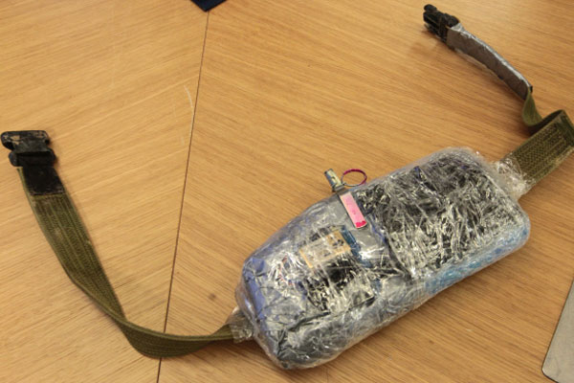
Будьте особо бдительными и остерегайтесь людей,
одетых явно не по сезону; если вы видите летом
человека, одетого в плащ или толстую куртку –
будьте внимательны – под такой одеждой террористы
чаще всего прячут бомбы;

Slide 25
Уважаемые коллеги!
Если вы обнаружили неизвестный предмет в учреждении, организации:
1. Немедленно сообщите о находке в ЕДДС и МКУ Управление образования г. Нефтекамск; 2. Зафиксируйте время и место обнаружения неизвестного предмета. 3. Предпримите меры к тому, чтобы люди отошли как можно дальше от подозрительного предмета и опасной зоны. 4. Дождитесь прибытия представителей компетентных органов, укажите место расположения подозрительного предмета, время и обстоятельства его обнаружения. 5. Не паникуйте. О возможной угрозе взрыва сообщите только тем, кому необходимо знать о случившемся.

